Slide 1
Vom Spaghetti-Code zur Zwiebel: Spring Boot gewürzt mit DDD
CodeBuzz 2026

Slide 2
Wie modelliert man Fachlichkeit im Backend?
Damit die Fachlichkeit besser sichtbar wird,
um die Wartbarkeit des Backends zu erhöhen.
Notes:
Alternativer Titel

Slide 3
Agenda
1
Problemstellung
4
Innere Struktur schaffen
2
Fachsprache im Code abbilden
5
Kopplung an Technik entfernen
3
Äußere Struktur schaffen
6
Fazit

Slide 4
Problemstellung
CodeBuzz 2026

Slide 5
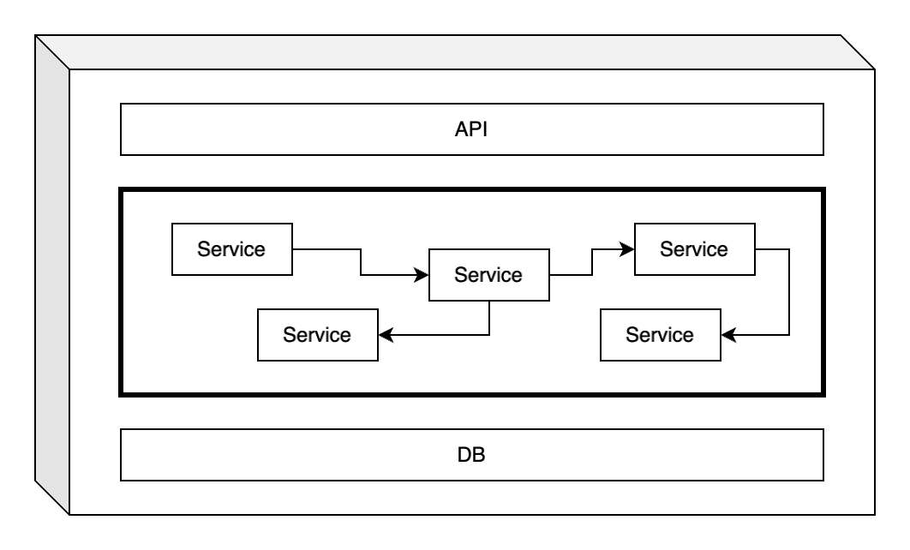
Problemstellung (Ausgangslage)
Backend-Anwendungen werden intern schlecht wartbar
Fachlichkeit in vielen Service-Klassen verteilt
unübersichtlich
viele Querverbindungen
unklare Zuständigkeiten
technisch getriebener Aufbau & Namen

Slide 6
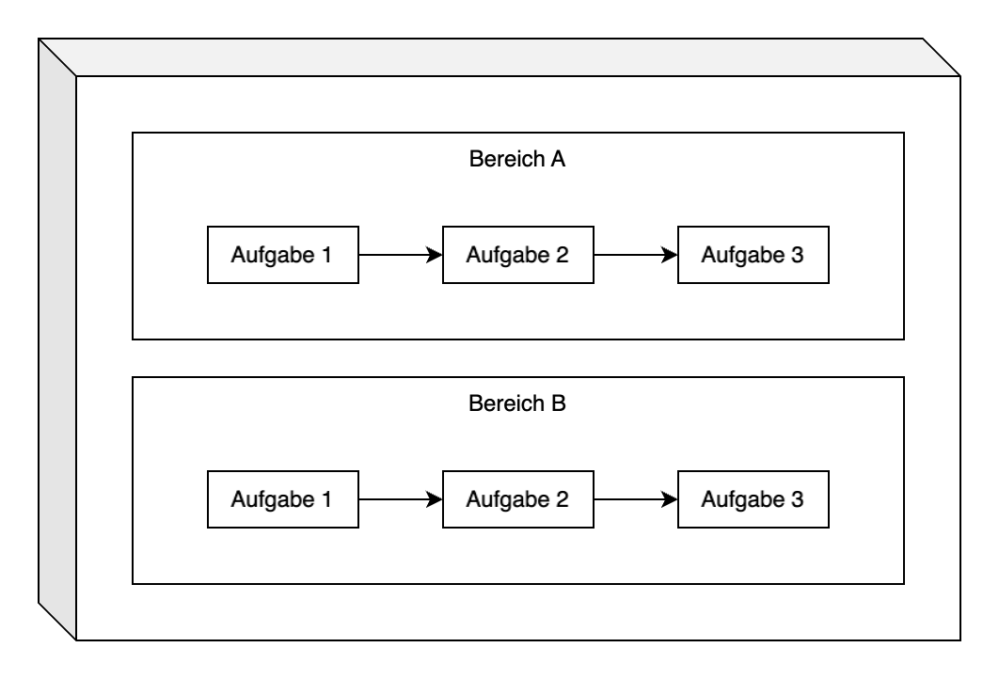
Problemstellung (Ziel)
Fachlich gut wartbare/verständliche Backend-Anwendung
Was? Verständliche Namen, klare Zuständigkeiten und Call-Flow
Wie? Fachlichkeit sichtbar machen und Architektur anpassen
Ausnahme: einfach CRUD-App

Slide 7
Fachsprache im Code abbilden
CodeBuzz 2026

Slide 8
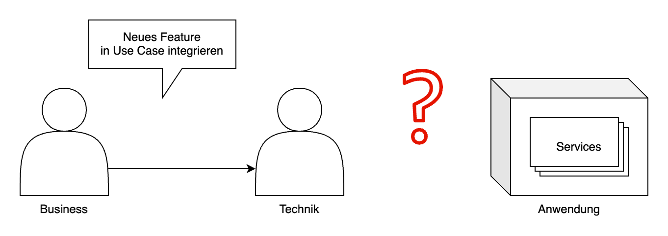
Fachsprache im Code abbilden
Namensgebung gemäß Fachexperten
Mit Fachexperten reden (+ Glossar)
Nomen und Verben fachlich (+ deutsch), z.B. Buch ausleihen, statt update Book
kein mentales Mapping mehr, Missverständnisse reduzieren
DDD: "Ubiquitous Language“

Slide 9
Äußere Struktur schaffen
CodeBuzz 2026

Slide 10
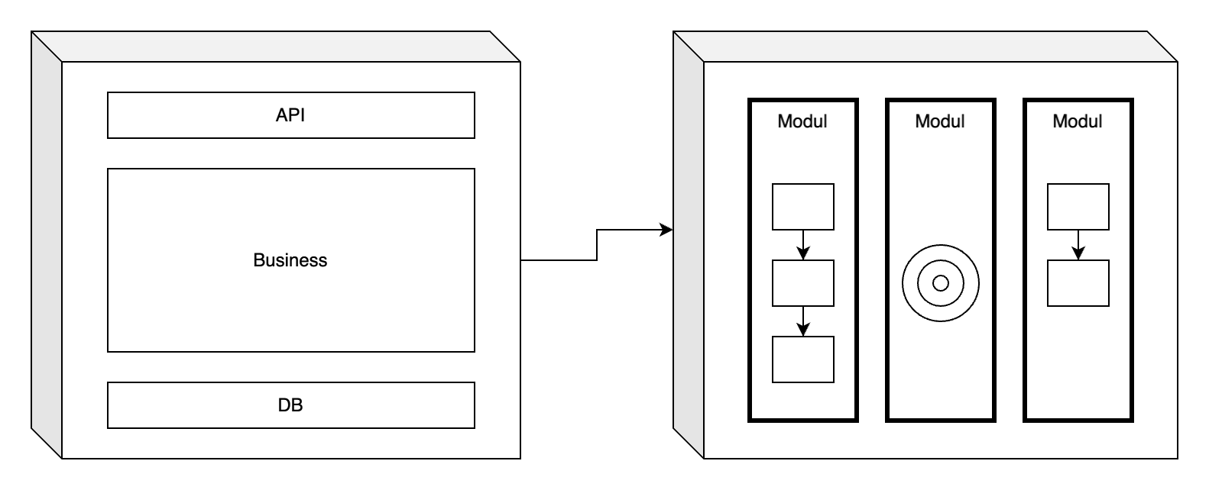
Äußere Struktur schaffen
Fachliche Module schneiden
Gibt es fachliche Grenzen (Bounded Contexts)?
Eigene top-level Packages, z.B. „Bestellung“ oder „Lieferung“
Spring Modulith prüft Grenzen
Microservices?
DDD: "Strategisches Design"

Slide 11
Innere Struktur schaffen
CodeBuzz 2026

Slide 12
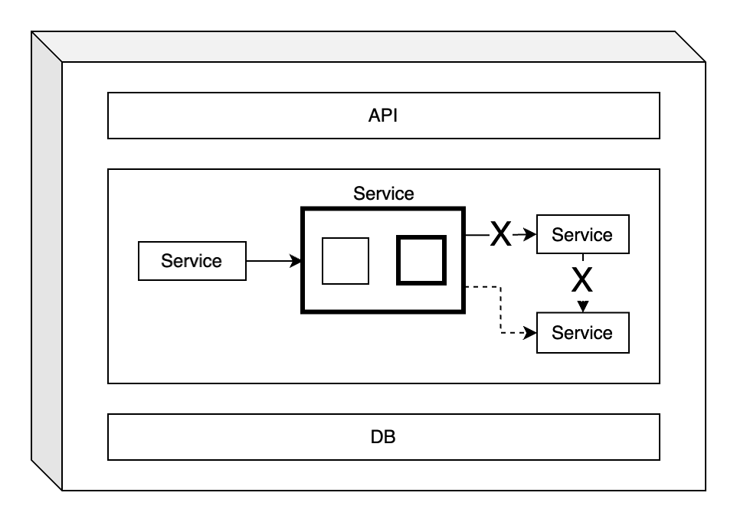
Innere Struktur schaffen
Vorarbeit: Refactoring von bestehenden Service-Klassen
Vor dem Umbau erst einmal aufräumen & vereinfachen
Klassen mit ähnlichen fachlichen Aufgaben zusammen ziehen
Klassen, die nur weiterleiten, entfernen

Slide 13
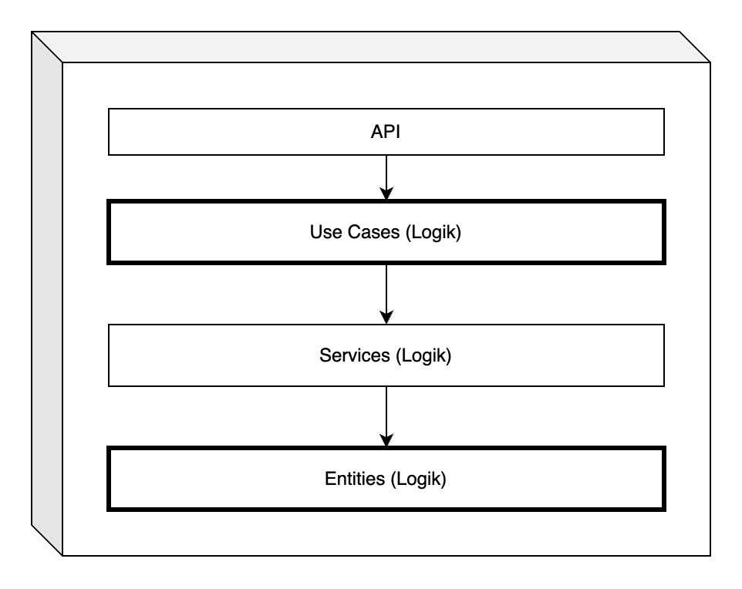
Innere Struktur schaffen
Logik aus Service-Klassen herausziehen
Orchestrierung in Use Cases verschieben
Validierungsregeln in Entities verschieben
übrig bleiben kleine Domain-Services
Vorteil: klare Zuständigkeiten, nachvollziehbarer Call-Flow

Slide 14
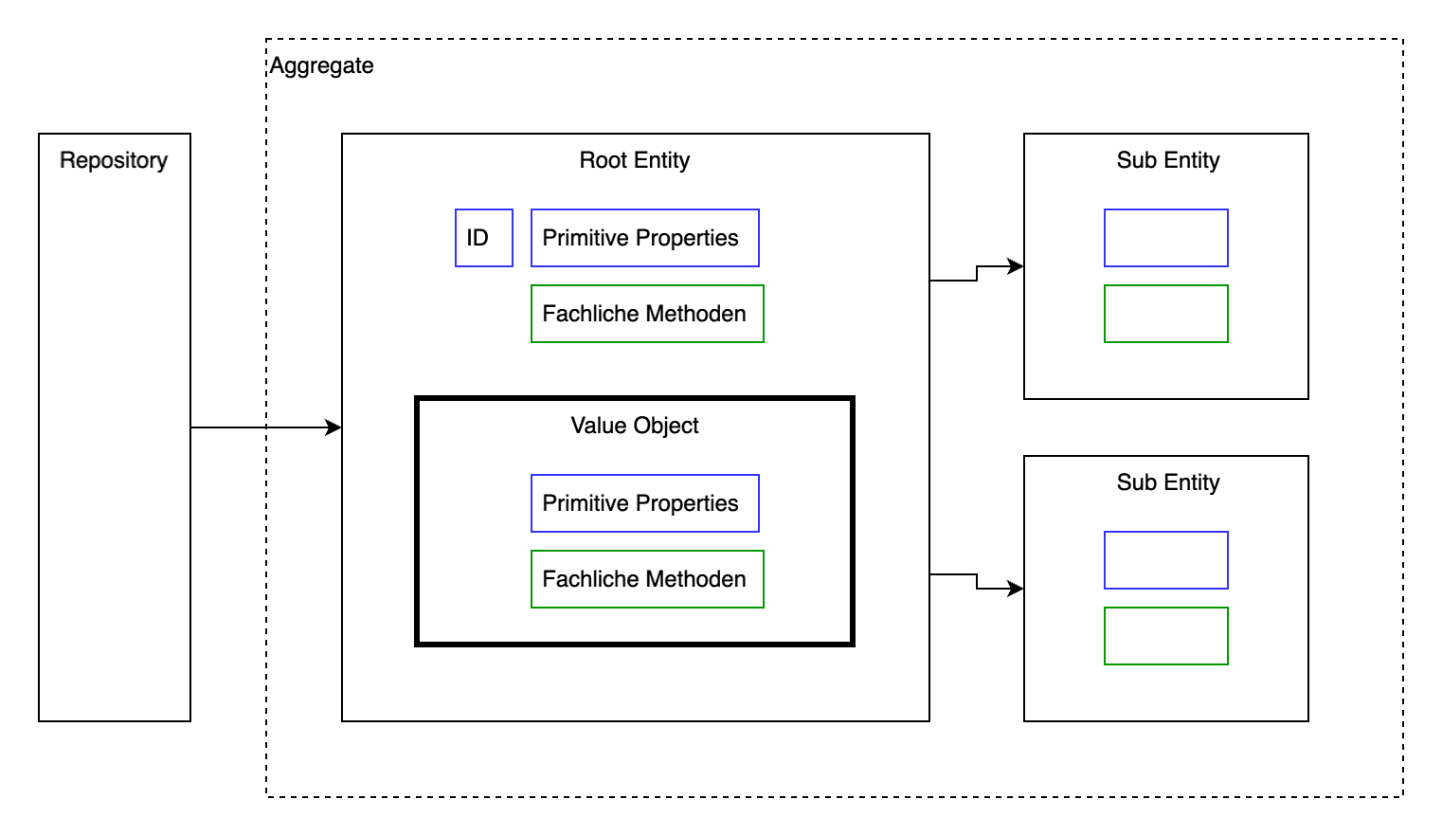
Innere Struktur schaffen
Domain modellieren
bereits da: Logik in Entity und fachliche Namen für Methoden (keine Setter)
Einführung von Value Objects, z.B. „Geld“ oder „EmailAdresse“
Aggregates schneiden
DDD: "Taktisches Design"

Slide 15
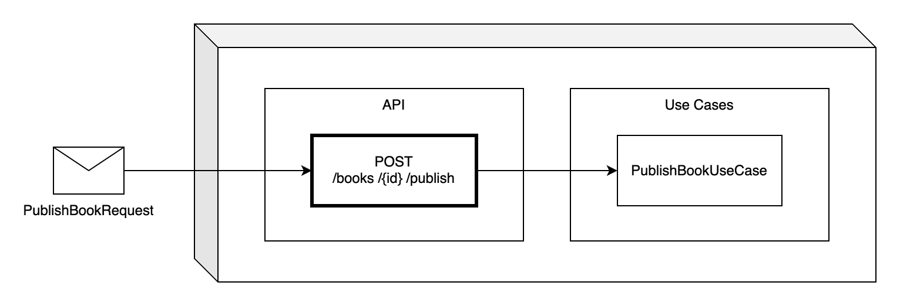
Innere Struktur schaffen
Domain-driven REST-API
Trigger der Use Cases über Action-Endpunkte
Verben nutzen satt 100%-RESTful z.B. /publish
Fachlichkeit statt CRUD
Prozesse statt Resourcen/Daten
Commands in CQRS

Slide 16
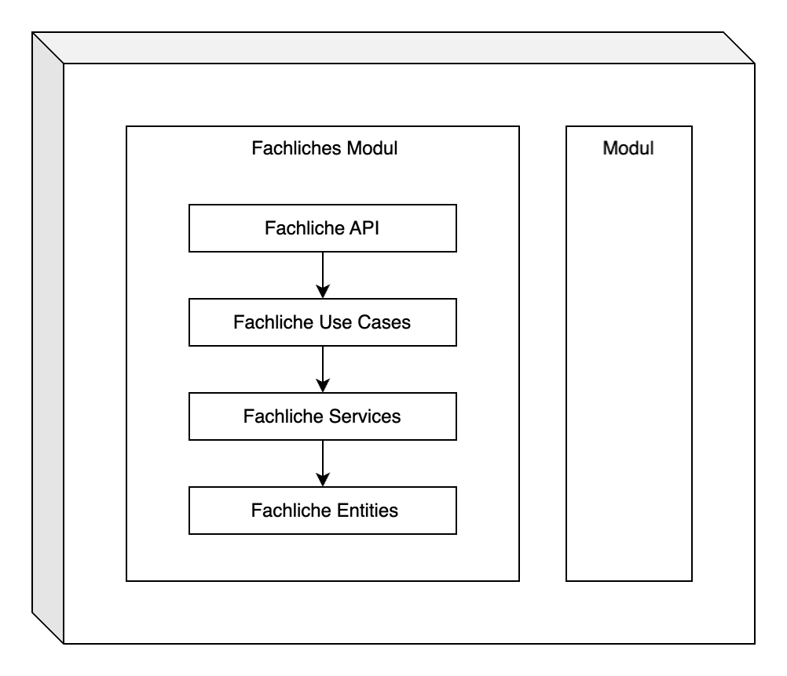
Innere Struktur schaffen
Zwischenziel erreicht
Code ist übersichtlicher und fachlich orientiert
Bis hier genügt es in vielen Projekten
aber: Kopplung an Infrastruktur noch vorhanden (ist das schlimm?)

Slide 17
Kopplung an Technik entfernen
CodeBuzz 2026

Slide 18
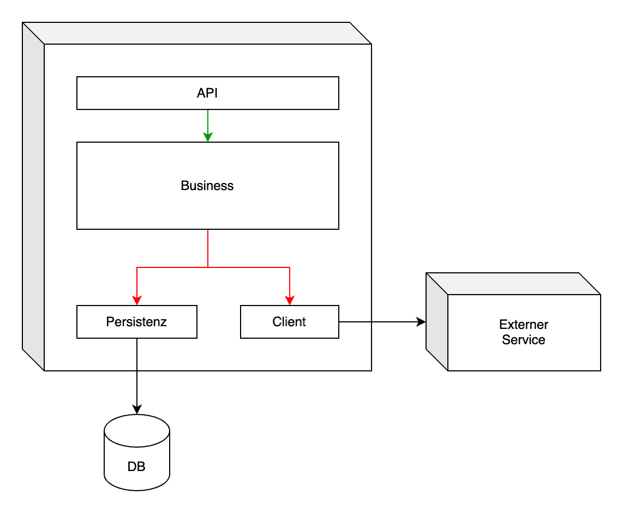
Kopplung an Technik entfernen
Welche Verbindungen zur Technik gibt es?
Eingehende Aufrufe sind unproblematisch (API zu Business)
Ausgehende Aufrufe erzeugen Kopplung an Technik (Business zu Persistenz bzw Service-Client)
Lösung: Abhängigkeiten umdrehen (DIP)

Slide 19
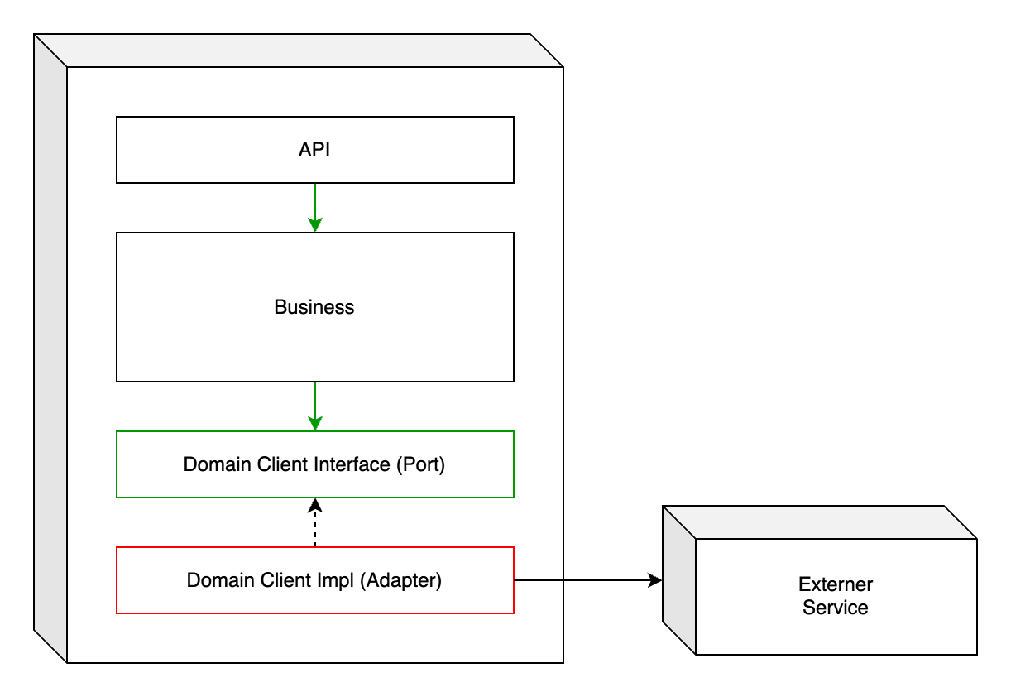
Kopplung an Technik entfernen
API-Client auftrennen
Der fachliche Kern sollte nicht direkt von Infrastruktur abhängen
Entkopplung der API-Clients über Interfaces (Ports)
Implementierung (Adapters) kann sich beliebig ändern
Hexagonale Architektur

Slide 20
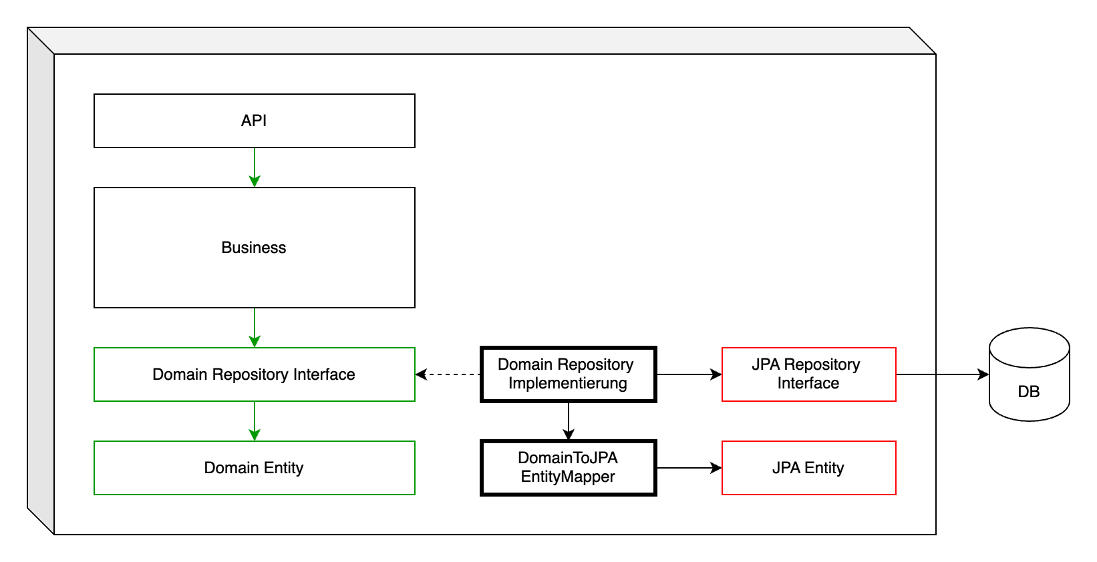
Kopplung an Technik entfernen
Persistenz auftrennen
Die Entities hängen noch von der Infrastruktur ab (zb JPA)
Entities & Repositories auftrennen
Mapping notwendig!
Code wird aufgebläht (Dopplungen)

Slide 21
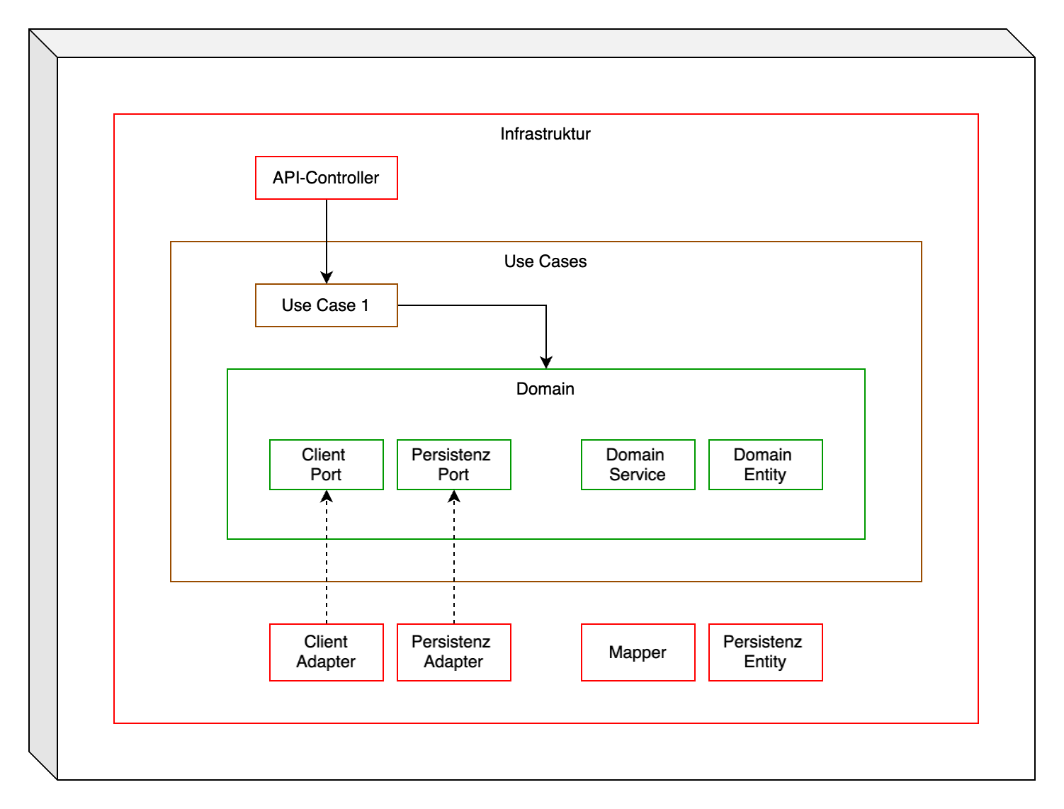
Kopplung an Technik entfernen
Konsequenz: Projektstruktur ändern
Packages umbenennen, Klassen verschieben
Ringe statt Schichten
es ergibt sich ein Onion/Clean-Aufbau samt Hexagonaler Architektur

Slide 22
Fazit
CodeBuzz 2026

Slide 23
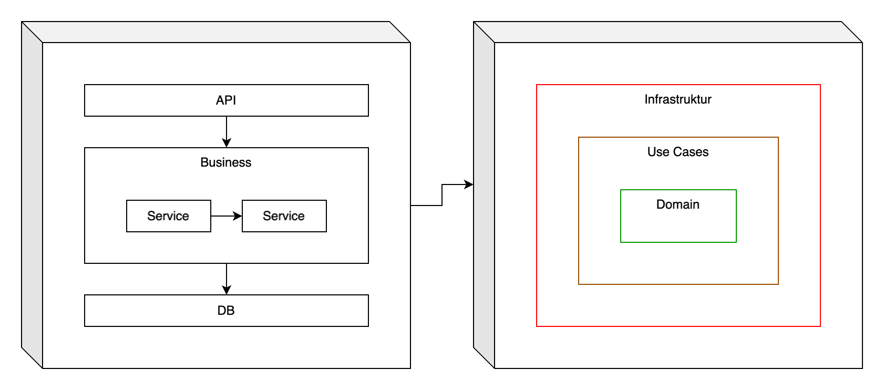
Fazit
Evolution des Backend-Services
kein Big-Bang notwendig
Fachlichkeit in Code sichtbar gemacht
Architektur leicht angepasst
Vorteil: besser wartbar für Entwickler, langfristig stabil

Slide 24
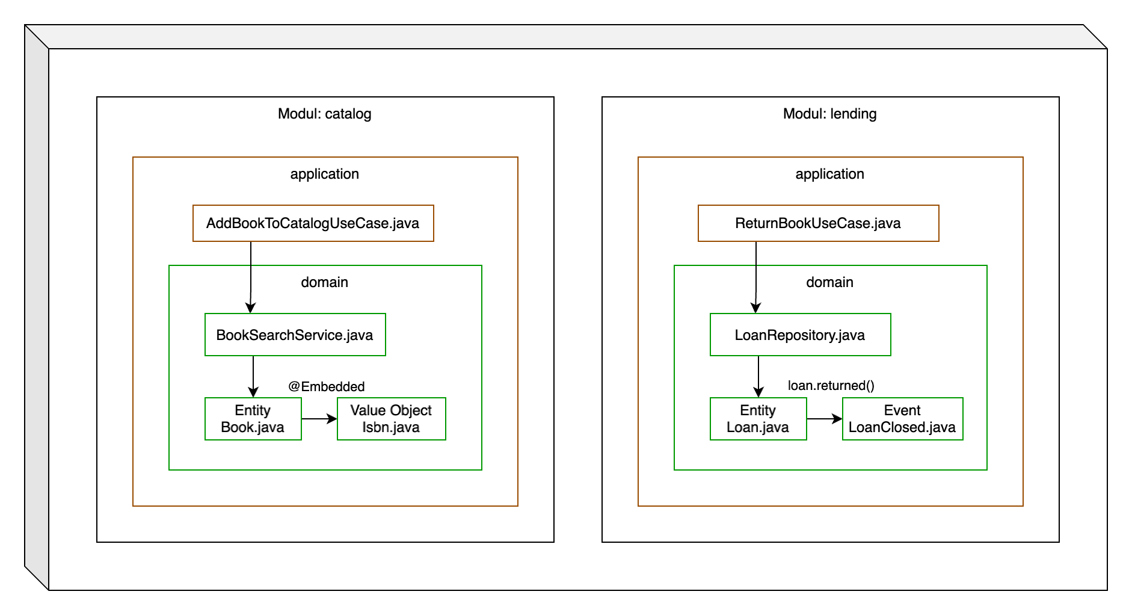
Fazit
Beispiel: DDD + Clean/Onion-Arc + Java/Spring-Boot
https://github.com/maciejwalkowiak/implementing-ddd-with-spring-talk
https://github.com/mattiacirioloWS/spring-io-conf-25
Robin: https://github.com/RobinSchneiderCOC/spring-ddd-example

Slide 25
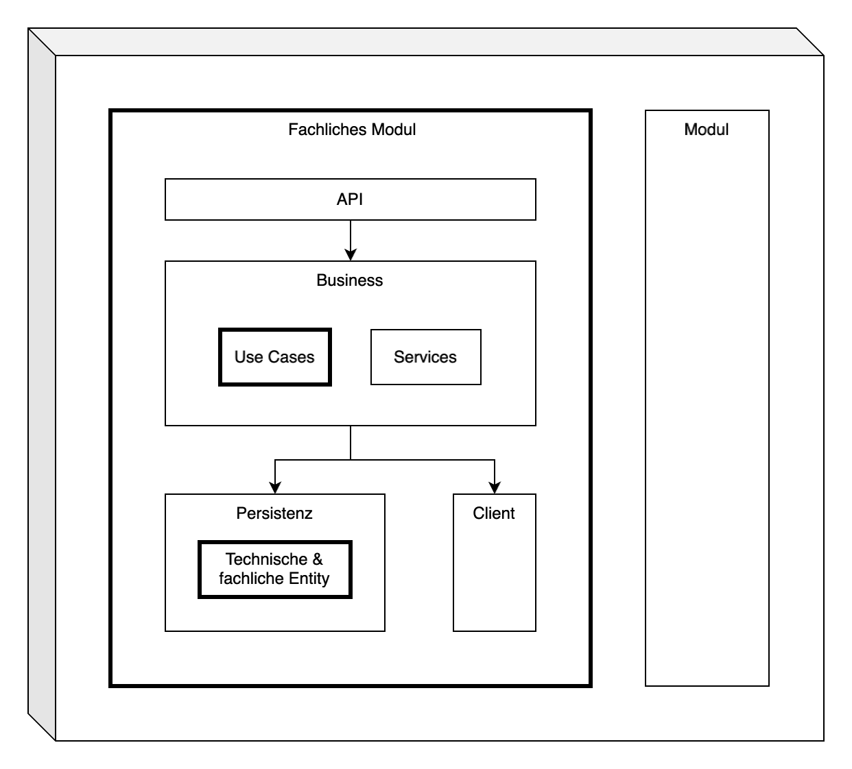
Fazit
Empfehlung: einfach starten
Module einführen
Layer beibehalten
Use Cases herausziehen
Kopplung an Spring Boot ist in Ordnung, Entity nicht auftrennen, aber mit Logik
Fachliche Namen für Klassen und Methoden

Slide 26





www.codecamp-n.com

